Slide 1
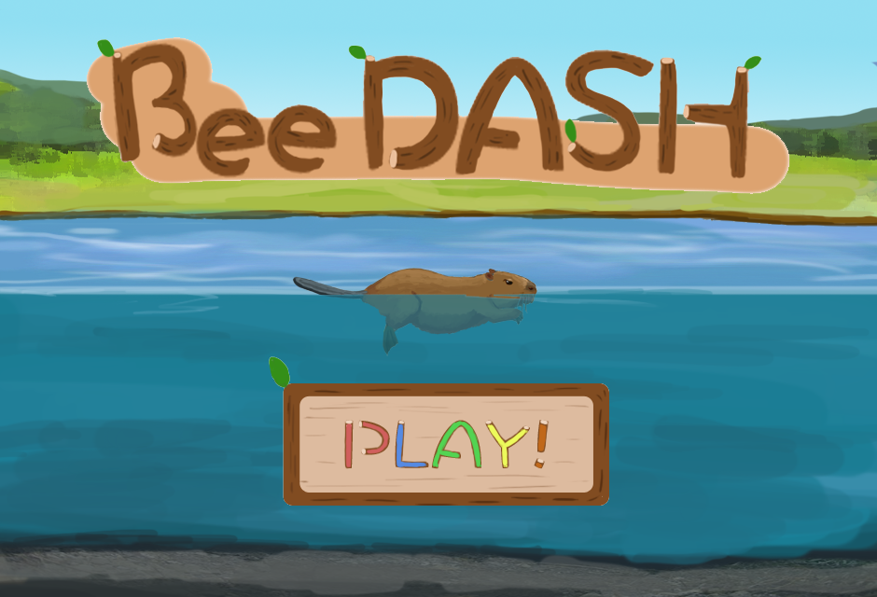

Slide 2
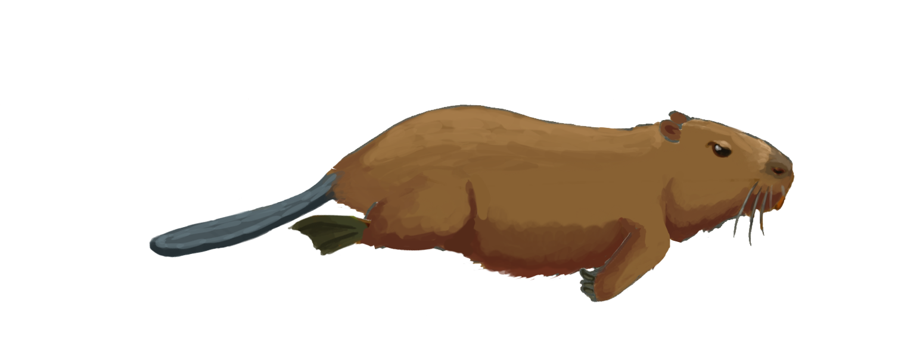
・主人公
ビーバー君
ダムを作る生活に
飽き飽きして住処を
飛び出したはぐれもの
のビーバー。

Slide 3
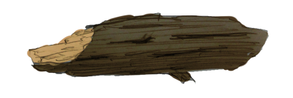
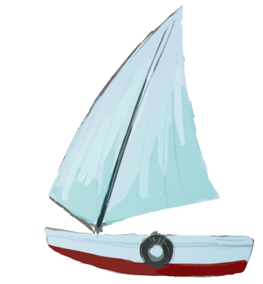
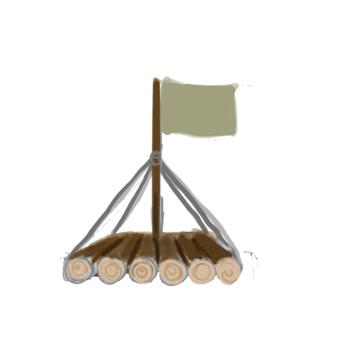
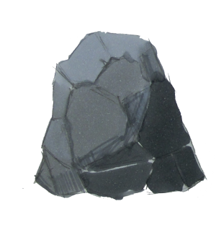
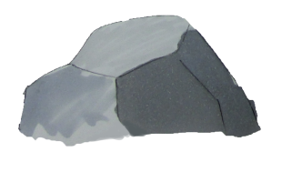
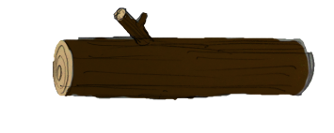
障害物
飛び越える
どちらもいける
潜り抜ける
木片
ヨット
いかだ
大岩
小岩
丸太

Slide 4
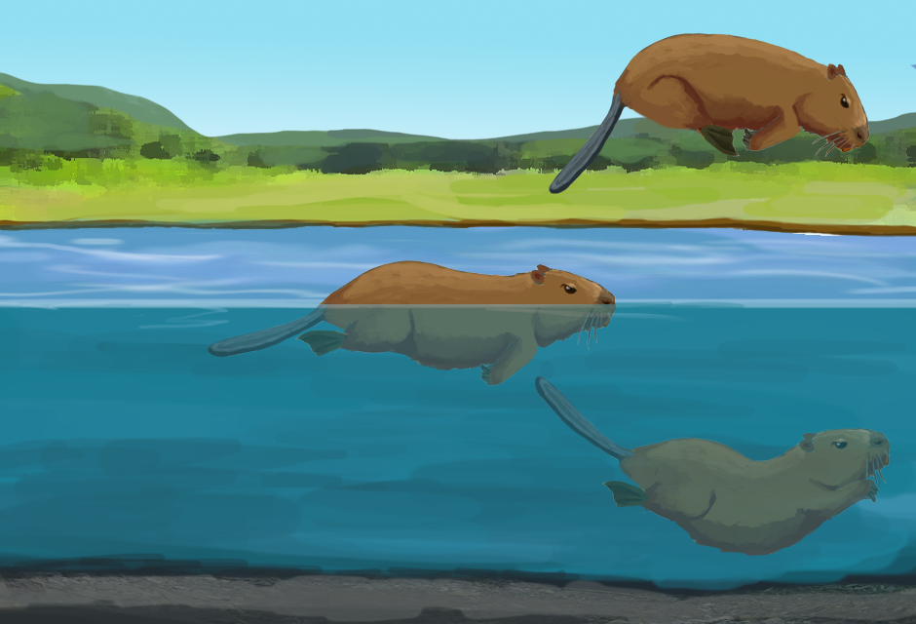
ビーバーの動き
上下にタッチするとジャンプしたり潜ったりします

Slide 5
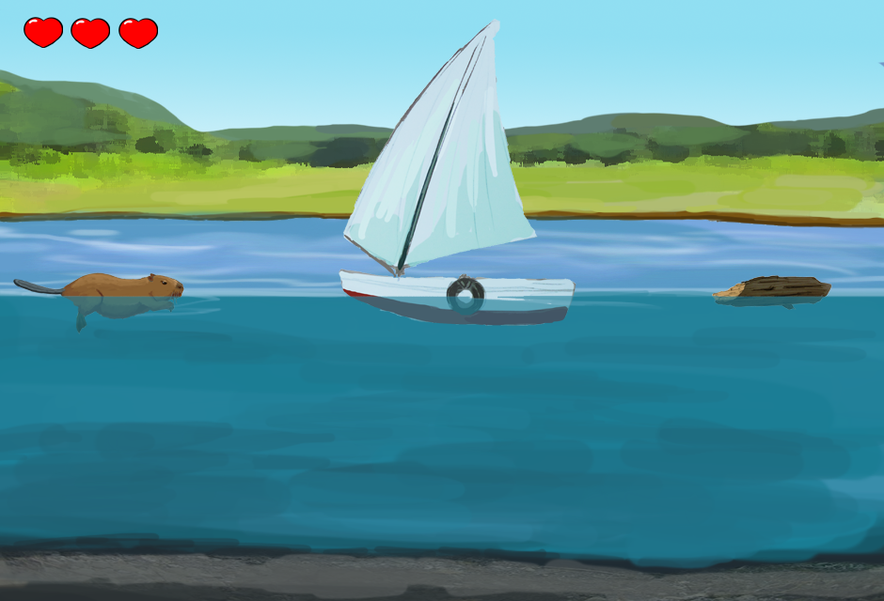
・画面説明
ビーバーの体力
障害物
プレイヤーキャラクター

